Slide 1


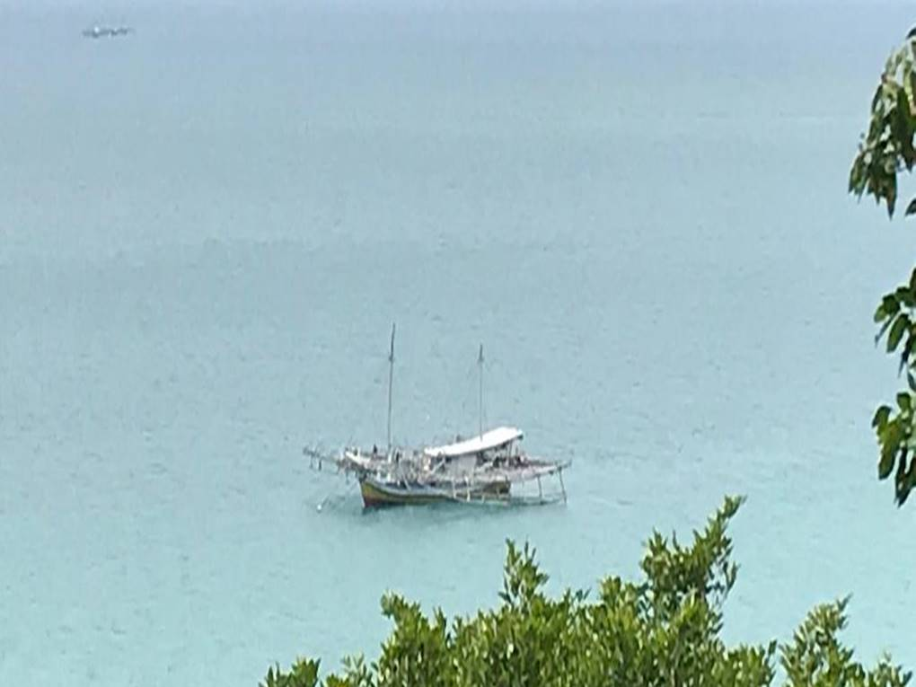
TATAP MUKA KE-2
PENGEMBANGAN DIRI
MATA KULIAH : ILMU KEPEMIMPINAN
UNIVERSITAS PEMBANGUNAN NASIONAL “VETERAN”
JAKARTA
MK Kepemimpinan

Slide 2
TUJUAN PEMBELAJARAN
SETELAH MENGIKUTI PEMBELAJARAN INI, PESERTA DIHARAPKAN DAPAT:
  Menjelaskan dan paham tentang pengembangan diri
  Menjelaskan dan paham tentang pengertian jati diri , sadar akan jati dirinya dan mampu menempatkannya sebagai makhluk individu, spiritual dansosial.
  Menjelaskan dan paham tentang pengertian karakter dan mampu mengembangkan diri sebagai pencarian jati diri
  Menjelaskan dan paham tentgang pengertian kepribadian atau sikap perilaku

Slide 3
SELURUH MAHASISWA WAJIB BERPARTISIPASI DAN DIBAGI DALAM KELOMPOK-2 6-7 ORANG. SIAPKAN LAH ALAT TULIS , 2 LEMBAR KERTAS FOLIO/A4
BERGEMBIRALAH KARENA ANDA SEMUA TERPILIH MENJADI ASTRONOT PERTAMA MENUJU KE PLANET VENUS. LAYAKLAH MENERAWANG, MELIHAT JAGAD RAYA DAN BETAPA AGUNG CIPTAANNYA.
JARAK PLANET AMAT JAUH PERLU WAKTU SEPEKAN DENGAN PESAWAT ULANG-ALIK.
INSTRUKTUR AKAN MENJELASKAN CARA PERMAINAN INI. DENGARKAN BAIK-2 INSTRUKSI INSTRUKTUR
SIAPKAN DIRI ANDA , KERTAS POLOS 2 LEMBAR , ALAT TULIS (PENSIL) DAN BERKONSENTRASILAH !
SELAMAT BERTUGAS , KEMBANGKAN TERUS DAYA KREASIMU.

Slide 4
BAHAN DISKUSI
TEORI GENETIS :
PEMIMPIN ITU BAKAT SEJAK LAHIR.
PEMIMPIN LAHIR DALAM SIKON KHUSUS.
2.TEORI SOSIAL.
PEMIMPIN ITU HARUS DISIAPKAN , DIDIDIK DAN DIBENTUK (TIDAK LAHIR BEGITU SAJA)
SETIAP ORANG DAPAT MENJADI PEMIMPIN MELALUI USAHA PENYIAPAN & PENDIDIKAN SERTA DIDORONG OLEH KEMAUAN SENDIRI

Slide 5
1. PENGEMBANGAN DIRI
Pengembangan diri : Perubahan perilaku yang memiliki nilai standar yang tinggi yang dilakukan sehari-hari dan lalu menjadi kebiasaan. Selanjutnya diadop menjadi nilai yang melekat erat dalam hati.
Perilak adalah aktivitas manusia yang memiliki ben-tangan yang sangat luas antara lain berjalan,bekerja, berbicara dsb. Dengan kata lain,Perilaku merupakan semua kegiatan manusia baik yang bisa diamati lang sung maupun yang tak bisa diamati oleh pihak luar.
Skiner (1938) : Perilaku merupakan respon/reaksi seseorang terhadap stimulus (rangsangan dari luar).

Slide 6
Respon/reaksi terbagi dua :
Respondent Respons : Respon yang ditimbulkan oleh rangsangan -2 tertentu yang relatip tetap. Contohnya : Makanan yang lezat menimbulkan keinginan untuk makan, Cahaya yang silau me-nyebabkan mata tertutup,menangis karena ada berita duka dll.
Instrumental respons : Respon yang timbul dan berkembang diikuti oleh perangsangan tertentu. Misalnya Pemberian reward atas prestasi kerja seseorang sehingga bekerja lebih semangat. (Sebagian besar perilaku manusia)

Slide 7
Pada umumnya perilaku manusia , operant response. Untuk membentuk perilaku yang diinginkan perlu diciptakan kondisi tertentu yang disebut operant conditioning dengan prosedur sbb. :
Mengidentifikasi tentang hal-2 penguat/reinforce berupa penghargaan/rewards bagi perilaku yang akan dibentuk.
Mengidentifikasi komponen-2 kecil yang membentuk perilaku yang dikehendaki . Lalu komponen-2 itu disusun secara berurut untuk menuju pada pembentukan perilaku dimaksud.
Menggunakan secara urut komponen-2 itu sebagai tujuan sementara , mengidentifikasi reinforce/hadiah untuk masing-2 komponen tsb.

Slide 8
                Melakukan pembentukan perilaku dengan menggunakan urutan komponen yang telah tersusun . Jika komponen pertama telah dilakukan maka hadiahnya diberikan dan berdampak komponen itu sering dilakukan . Kalau telah menjadi kebiasaan maka dilanjutkan dengan komponen ke-2
Perilaku terbagi dua (jika ditinjau dari respon thd. Stimulus) :
Tertutup : Respon yang masih terbatas pada perhatian/ kesadaran yang masih belum dapat diamati dengan jelas oleh orang lain (intangeble) . Perilaku ini disebut Covert bahavior
Terbuka : Respon yang dalam bentuk tindakan nyata/terbuka . Perlaku ini disebut Overt behavior

Slide 9
2.NILAI
Nilai : Sesuatu yang abstrak , ideal dan menyangkut persoalan keyakinan terhadap yang dikehendaki dan memberikan corak pada pola pikiran , perasaan dan perilaku .
Dengan demikian untuk melacak sebuah nilai harus melalui pemak-naan terhadap kenyataan lain berupa tindakan , tingkah laku , pola pikir dan sikap seseorang/sekelompok orang.
Macam-macam Nilai :
Nilai Ilahiyah dan Insaniyah
Nilai Universal dan lokal
Nilai abadi, pasang surut dan temporal
Nilai Hakiki dan Instrumental
Nilai subyektif,obyektif rasional dan metafisik

Slide 10
3. PROSES PENGEMBANGAN DIRI
Rogers (1974) mengungkapkan bahwa sebelum orang melakukan pengembangan dirinya didalam dirinya telah terjadi proses (Internalisasi nilai) yang berurutan yaitu :
Awareness (kesadaran) :Orang menyadari/mengetahui stimulus (obyek) terlebih dahulu
Interest : Mulai tertarik kepada stimulus
Evaluation : Menimbang-nimbang baik/buruk stimulus itu bagi dirinya. (Sikap responden telah lebih baik lagi)
Trial : Orang telah mencoba perilaku baru
Adoption : Subyek telah berperilaku baru sesuai dengan pengetahuan, kesadaran dan sikapnya terhadap stimulus.

Slide 11
4. HASIL PENGEMBANGAN DIRI
ADA 18 PERILAKU SEBAGAI HASIL PENGEMBANGAN DIRI :
Religius Jujur Toleran Disiplin Kerja keras Kreatif Mandiri Demokratis Rasa ingin tahu Semangat Kebangsaan | 11.Cinta Tanah Air 12.Mengharigai Prastasi 13.Bersahabat dan komunikatip 14.Cinta Damai 15.Gemar membaca 16.Peduli Lingkungan 17.Peduli Sosial 18.Tanggung jawab

Slide 12
Seorang pemimpin yang baik harus terlebih dahulu mau dipimpin.
Aristoteles ,Yunani (384 SM - 322 SM)

